Slide 1

WORKSHOP
DIGITALIZACE – INTERNET A MOBILNÍ SÍTĚ
KONFERENCE HSOÚ 25.3.2025, SVITAVY

Slide 2


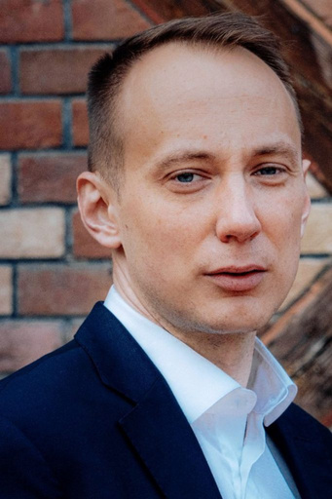
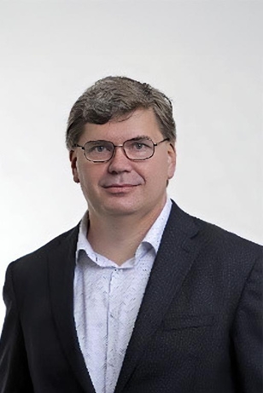

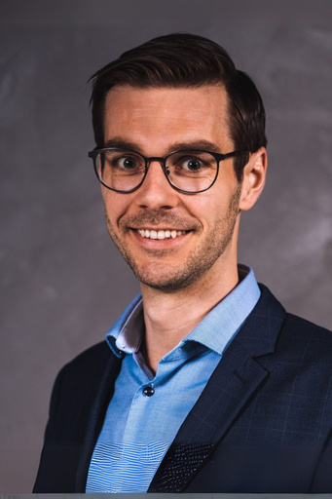
Program workshopu
Petr Filipi
Ministerstvo průmyslu a obchodu
Podpora rozvoje sítí - bílá místa
Michal Manhart
BCO Česká Republika
Mobilní sítě - jejich budoucí rozvoj - 5G
Petr Ducháček
CETIN
Pevné sítě CETIN a nové technologie rozvoje i v HSOÚ

Slide 3


Workshopová část
Jak dostat backhaul a následně vysokorychlostní internet do domácností i do lokalit, kde to operátorům ani s podporou MPO nedává smysl?
Typicky se jedná o mnohé obce v HSOÚ.
Modelový příklad
Hartinkov - Vysoká - Březinky
ORP Moravská Třebová

